Slide 1


PRAPERADILAN
PERTEMUAN KE .6
Mashuril Anwar, S.H., M.H.

Slide 2
Dasar Pemikiran
Perlindungan atas Hak Asasi Manusia
Pengawasan horizontal antar kompartemen sub sistem SPP
Pengawasan terhadap upaya paksa dan proses penegakan hukum
Sumber acuan:
  The Universal Declaration of Human Rights 1948
  International convention on Civil and Political Rights (ICCPR) → article 9 and article 14
Habeas Corpus Act

Slide 3
Istilah dan Pengertian
Istilah dalam KUHAP, Praperadilan berarti sebelum pemeriksaan di pengadilan
Di Eropa dikenal lembaga semacam itu, tetapi
fungsinya pemeriksaan
memang benar-benar melakukan pendahuluan. Jadi, fungsi hakim
komisaris di negeri Belanda dan Judge d’ Intruction di Prancis benar-benar dapat disebut praperadilan
Karena selain
menentukan sah tidaknya penahanan,
penangkapan,
penyitaan,
juga pemeriksaan pendahuluan atas suatu
melakukan perkara

Slide 4
Misalnya penuntut umum di Belanda dapat meminta pendapat hakim mengenai suatu
kasus, apakah
misalnya kasus itu pantas dengan
dikesampingkan
perkara tidak diteruskan
transaksi
(misalnya
ke persidangan
dengan mengganti kerugian) ataukah tidak.
Wewenang praperadilan itu Wewenanguntuk memutus
terbatas. apakah
penangkapan atau penahanan sah atau tidak.
Apakah penghentian penyidikan
atau disebut
penuntutan sah atau tidak. Tidak apakah penyitaan sah atau tidak.

Slide 5
Menurut KUHAP, tidak ada ketentuan di mana hakim praperadilan melakukan pemeriksaan
pendahuluan praperadilan
atau memimpinnya. Hakim tidak melakukan pemeriksaan
pendahuluan, penggeledahan, penyitaan, dan
seterusnya pendahuluan.
yang bersifat Ia tidak pula
pemeriksaan menentukan
apakah suatu perkara cukup alasan ataukah tidak untuk diteruskan ke pemeriksaan sidang pengadilan

Slide 6
Penentuan
diteruskan
ataukah tidak suatu
perkara tergantung kepada jaksa penuntut umum
Tugas praperadilan di indonesia terbatas. Dalam Pasal 78 yang berhubungan dengan Pasal 77 KUHAP dikatakan bahwa yang melaksanakan wewenang pengadilan negeri memeriksa dan memutus tentang berikut:

Slide 7
a. Sah tidaknya penangkapan,
penahanan, penyidikan atau penghentian
penghentian penuntutan
b. Ganti kerugian dan atau rehabilitasi bagi seorang yang perkara pidananya dihentikan
pada tingkat penyidikan atau
penuntutan,
adalah praperadilan. Praeradilan
dipimpin
oleh hakim tunggal yang ditunjuk
oleh dan dibantu oleh
ketuapengadilan negeri seorang panitera

Slide 8
Beberapa Model
Dismissal Process: pemeriksaan formil pada pengadilan tata usaha negara
Rechter Comissaris (Hakim Komisaris): hakim yang mendapat tugas untuk menerima, memeriksa, dan memberikan persetujuan atas permintaan upaya paksa oleh aparat penegak hukum
Magistrate Judge
Judge d’instruction
Berbeda dengan Pre Trial dala sistem Common Law

Slide 9
Model Praperadilan
Pengertian: Pasal 1 angka 10 jo Pasal 77 KUHAP
Dapat diartikan:
Tidak masuk ke dalam pokok perkara
Pemeriksaan secara administratif
Sifat peradilannya adalah quasi judicial
Merupakan kewenangan pengadilan negeri
Kewenangan terbatas

Slide 10
Tugas Praperadilan
(Pasal 79, 80, 81)
Permintaan pemeriksaan tentang sah atau tidaknya suatu penangkapan atau penahanan yang diajukan oleh tersangka, keluarga atau kuasanya kepada ketua pengadilan negeri dengan menyebutkan alasannya
Permintaan untuk memeriksa sah atau tidaknya suatu penghentian penyidikan, atau penuntutan dapat diajukan
oleh penyidik atau penuntut umum,
pihak
ketiga
yang
berkepentingan kepada ketua pengadilan negeri dengan
menyebutkan alasannya
c. Pemintaan ganti kerugian dan atau rehabilitasi akibat tidak sahnya penankapan atau penahanan atau akibat sahnya penghentian penyidikan atau penuntutan diajukan oleh tersangka atau pihak ketiga yang berkepentingan kepada ketua pengadilan negeri dengan menyebutkan alasannya

Slide 11
PRAPERADILAN
Ditujukan kepada Ketua Pengadilan Negeri terhadap :
Sah atau tidaknya penangkapan, penahanan, penghentian penyidikan atau penghentian penuntutan dan penetapan tersangka
Ketua PN dalam waktu tiga hari sudah ditetapkan hari sidang.
Hakimnya tunggal
Dilakukan secara cepat 7 hari hakim harus sudah menjatuhkan putusannya.
Praperadilan menjadi gugur apabila perkara telah diperiksa oleh pengadilan. Permintaan praperadilan dinyatakan gugur ketika telah dimulainya sidang pertama terhadap pokok perkara yang dimohonkan praperadilan” Putusan MK No. 102/PUU-XIII/2015 mengenai Gugurnya Praperadilan
Praperadilan dapat dilakukan pada tingkat penuntutan.
Ganti kerugian dan atau rehabilitasi bagi seorang yang perkara pidananya dihentikan pada tingkat penyidikan atau penuntutan.

Slide 12
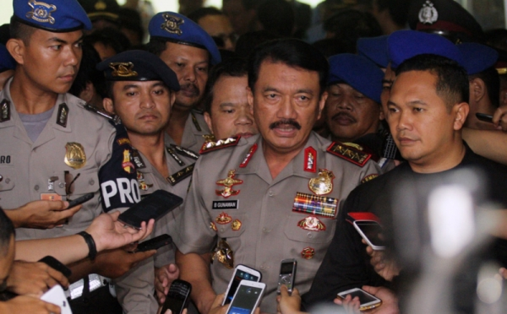
PRAPERADILAN
Lingkup Praperadilan telah dibatasi oleh ketentuan Pasal 77 KUHAP, namun ternyata dalam perkembangannya telah menerobos batas-batasan tersebut dan bahkan mendahului pembahasan Rancangan KUHAP. Perkembangan hukum merupakan wujud nyata dari implementasi teori responsif yang menguraikan hukum sebagai suatu sarana respons terhadap ketentuan-ketentuan sosial dan aspirasi-aspirasi masyarakat. Perluasan ruang lingkup praperadilan khususnya mengenai penetapan tersangka telah dimulai sebelumnya keluarnya Putusan Mahkamah Konstitusi (MK) Nomor 21/PUU-XII/2014.
Praktik praperadilan terkait penetapan tersangka, awal mulanya dapat ditemukan dalam Putusan Nomor : 38/Pid.Prap/2012/PN.Jkt.Sel atas perkara Bp. Budi Gunawan. Adapun pertimbangan hukumnya ialah menghubungkan sah atau tidaknya penetapan tersangka dengan penahanan sebagai upaya paksa kemudian ditafsirkan makna alat bukti yang cukup dalam ketentuan Pasal 21 ayat (1) KUHAP terhadap ketentuan Pasal 184 ayat (1) sehingga penetapan tersangka termasuk objek praperadilan namun mengenai penghentian penyidikan sebagai bagian dari penetapan tersangka dianggap bukan materi praperadilan.
Perma No. 4 Tahun 2016 tentang Larangan Peninjauan Kembali Putusan Praperadilan
Muatan pokok yang diatur SEMA No.1 Tahun 2018. Pertama, tersangka yang sedang melarikan diri atau dalam status daftar pencarian orang (DPO) maka tidak dapat di ajukan praperadilan. Kedua, Jika praperadilan tetap diajukan oleh penasehat hukum maupun keluarganya, maka hakim dapat menjatuhkan putusan tidak dapat diterima (Niet Ontvankelijke Verklaard).

Slide 13
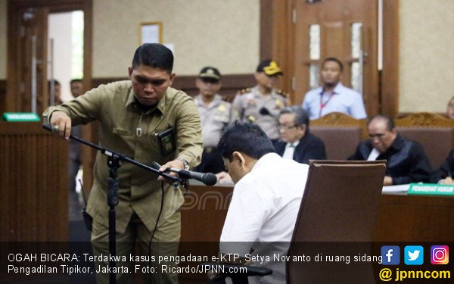
PRAPERADILAN
Putusan MK No. 102/PUU-XIII/2015 mengenai Gugurnya Praperadilan
Menurut Mahkamah, gugurnya praperadilan dengan semangat yang terkandung dalam Pasal 82 ayat (1) huruf d KUHAP bahwa norma Pasal 82 ayat (1) huruf d KUHAP yang berbunyi, “dalam hal suatu perkara sudah mulai diperiksa oleh pengadilan negeri, sedangkan pemeriksaan mengenai permintaan kepada praperadilan belum selesai, maka permintaan tersebut gugur” adalah bertentangan dengan UUD 1945 sepanjang frasa “perkara sudah mulai diperiksa” tidak diartikan telah dimulainya sidang pertama terhadap pokok perkara yang dimohonkan praperadilan dimaksud.
“Berdasarkan pertimbangannya demi terciptanya kepastian hukum, Mahkamah memberikan penafsiran yang menegaskan mengenai batas waktu yang dimaksud pada norma a quo, yaitu “permintaan praperadilan dinyatakan gugur ketika telah dimulainya sidang pertama terhadap pokok perkara yang dimohonkan praperadilan”.
Pemohon merupakan terpidana tindak pidana suap dalam kasus sengketa pilkada Kabupaten Morotai. Ia menyoal Pasal 50 ayat (2) dan ayat (3) KUHAP yang mengatur hak tersangka dan Pasal 82 ayat (1) KUHAP yang mengatur gugurnya permintaan praperadilan dikarenakan perkara sudah mulai diperiksa oleh pengadilan. Pemohon mendalilkan ketentuan mengenai gugurnya praperadilan dalam Pasal 82 ayat (1) huruf d KUHAP juga akan menjadi multitafsir ketika dihubungkan dengan Pasal 147 KUHAP. Pasal 147 KUHAP menyatakan, setelah pengadilan negeri menerima surat pelimpahan perkara dari penuntut umum, ketua mempelajari apakah perkara itu termasuk wewenang pengadilan yang dipimpinnya
Contoh : Kasus Setya Novento terhadap praperadilannya kedua

Slide 14
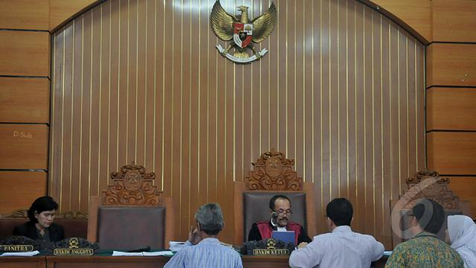
PRAPERADILAN
Larangan Banding dan Kasasi, dan Peninjauan kembali Atas Putusan Praperadilan
Perma No. 4 Tahun 2016 Tentang Larangan Peninjauan Kembali Putusan Praperadilan
Pasal 45 A ayat 2 huruf a UU No. 5 Tahun 2004 Tentang Perubahan Kedua Atas Undang-Undang No. 14 Tahun 1985 Tentang Mahkamah Agung, Putusan Praperadilan tidak dapat diajukan Kasasi
Pasal 83 ayat 1 KUHAP larangan banding terhadap Putusan Praperadilan
Pasal 83 ayat 2 dikecualikan hanya penghentian pnyidikan dan penghentian penuntutan yang dapat diajukan banding namun dengan putusan Mahkamah Konstitusi No. 65/PUU-IX/2011, tanggal, tanggal 1 Mei 2011 meniadakan hak banding terhadap ketentuan Pasal 83 ayat 2 tersebut
Putusan Mahkamah Konstitusi No. 42/PUU-XV/2017 tanggal 10 Oktober 2017

Slide 15
Prosedur Praperadilan
Diperiksa oleh hakim tunggal
Penetapan hari sidang 3 hari setelah penerimaan Permintaan
Hakim mendengarkan para pihak
Pemeriksaan paling lambat 7 hari
Permintaan gugur apabila pemeriksaan pokok perkara sudah dimulai
Tidak ada upaya hukum, kecuali putusan akhir untuk putusan tidak sahnya penghentian penyidikan atau penuntutan

Slide 16
Isi Putusan Praperadilan
Upaya paksa tidak sah
Tersangka harus segera dilepaskan
Penghentian penyidikan atau penuntutan tidak sah
Pencantuman rehabilitasi, bila Tsk tidak ditahan
Penyidikan atau penuntutan dilanjutkan
Penetapan ganti kerugian dan rehabilitasi
Benda yang disita tidak termasuk alat pembuktian
Dikembalikan kepada pemiliknya
Dikembalikan pada dari siapa benda itu disita
Penghentian penyidikan atau penuntutan yang sah

Slide 17
Praktik Terkait Praperadilan
1. Upaya Hukum Biasa:
a. Banding
- ttg tidak sahnya Upaya paksa: TIDAK BOLEH
- ttg tidak sahnya Penghentian Penyidikan/Penuntutan: meminta PUTUSAN AKHIR ke Pengadilan Tinggi (Final & Binding)
b. Kasasi
- KUHAP: Tidak mengatur
- SEMA thn 1983: Tidak boleh (seblm kasus HR)
- Kasus Hendra Rahardja: Polri Kasasi ke MA &
diterima
- Kasus Baasyir: Kasasi PH Baasyir tidak dapat
diterima
- Kasus Newmont: Kasasi diterima
- UU 5/2004 Pasal. 45A: Kasasi dibatasi

Slide 18
2. Upaya Hukum Luar Biasa
Peninjauan Kembali
- KUHAP: Tidak Mengatur
- Praktek: Diterima

Slide 19
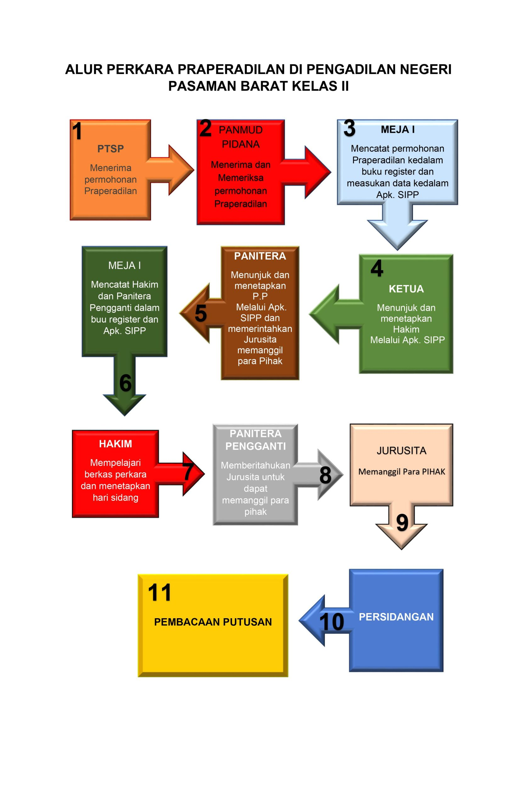

Slide 20
ACARA PRAPERADILAN
Acara praperadilan untuk ketiga hal yaitu:
Pemeriksaan sah atau tidaknya suatu penangkapan atau penahanan (Pasal 79),
Pemeriksaan sah atau tidaknya suatu penghentian penyidikan atau penuntutan (Pasal 80),
3. Pemeriksaan tentang permintaan
ganti tidak
kerugian sahnya
dan atau rehabilitasi akibat
penangkapan atau penahanan atau akibat sahnya penghentian penyidikan (Pasal 81)

Slide 21
Terhadap ketiganya ditentukan beberapa hal berikut:
Dalam waktu tiga hari setelah diterimanya permintaa, hakim yang ditunjuk menetapkan hari sidang.
sah atau penahanan, sah atau
Dalam memeriksa dan memutus tentang
tidaknya penangkapan atau tidaknya penghentian
penyidikan atau penuntutan,
permintaan ganti kerugian dan atau rehabilitasi akibat tidak sahnya penangkapan atau penahanan, akibat sahnya penghentian penyidikan atau penuntutan dan ada benda yang disita yang tidak termasuk alat pembuktian, hakim mendengar keterangan baik tersangka atau pemohon maupun dari pejabat yang berwenang

Slide 22
Pemeriksaan tersebut harus dilakukan secara sepat dan paling lambat 7 hari hakim harus sudah menjatuhkan putusannya
Dalam hal suatu perkara sudah mulai diperiksa oleh pengadilan negeri, sedangkan pemeriksaan mengenai permintaan kepada praperadilan belum selesai maka permintaan tersebut gugur
Putusan praperadilan pada tingkat penyidikan tidak
menutup pemeriksaan
kemungkinan praperadilan
untuk mengadakan lagi pada tingkat
pemeriksaan oleh penuntut umum, jika untuk itu diajukan permintaan baru

Slide 23
Putusan hakim dalam acara pemeriksaan praperadilan dalam ketiga hal tersebut di muka harus memuat dengan jelas dasar dan alasannya
Selain itu, putusan ahkim juga memuat:
Dalam hal putusan menetapkan bahwa penangkapan atau penahanan tidak sah
suatu maka
penyidik atau JPU harus segera membebaskan tersangka
Dalam hal putusan penghentian
menetapkan bahwa suatu
penyidikan atau penuntutan tidak
sah, penyidikan atau penuntutan terhadap tersangka wajib dilanjutkan

Slide 24
Dalam hal putusan menetapkan bahwa suatu penangkapan atau penahanan tidak sah dalam
putusan kerugian
dicantumkan jumlah besarnya ganti
dan rehabilitasi yang
diberikan, penghentian
sedangkan penyidikan atau
dalam hal suatu
penuntutan adalah sah dan
tersangkanya tidak ditahan maka dalam putusan dicantumkan rehabilitasinya
Dalam hal
putusan menetapkan bahwa benda ada
yang disita pembuktian
yang
tidak
termasuk
alat
maka dalam putusan dicantumkan
bahwa benda tersebut harus segera dikembalikan kepada tersangka atau dari siapa benda itu disita

Slide 25
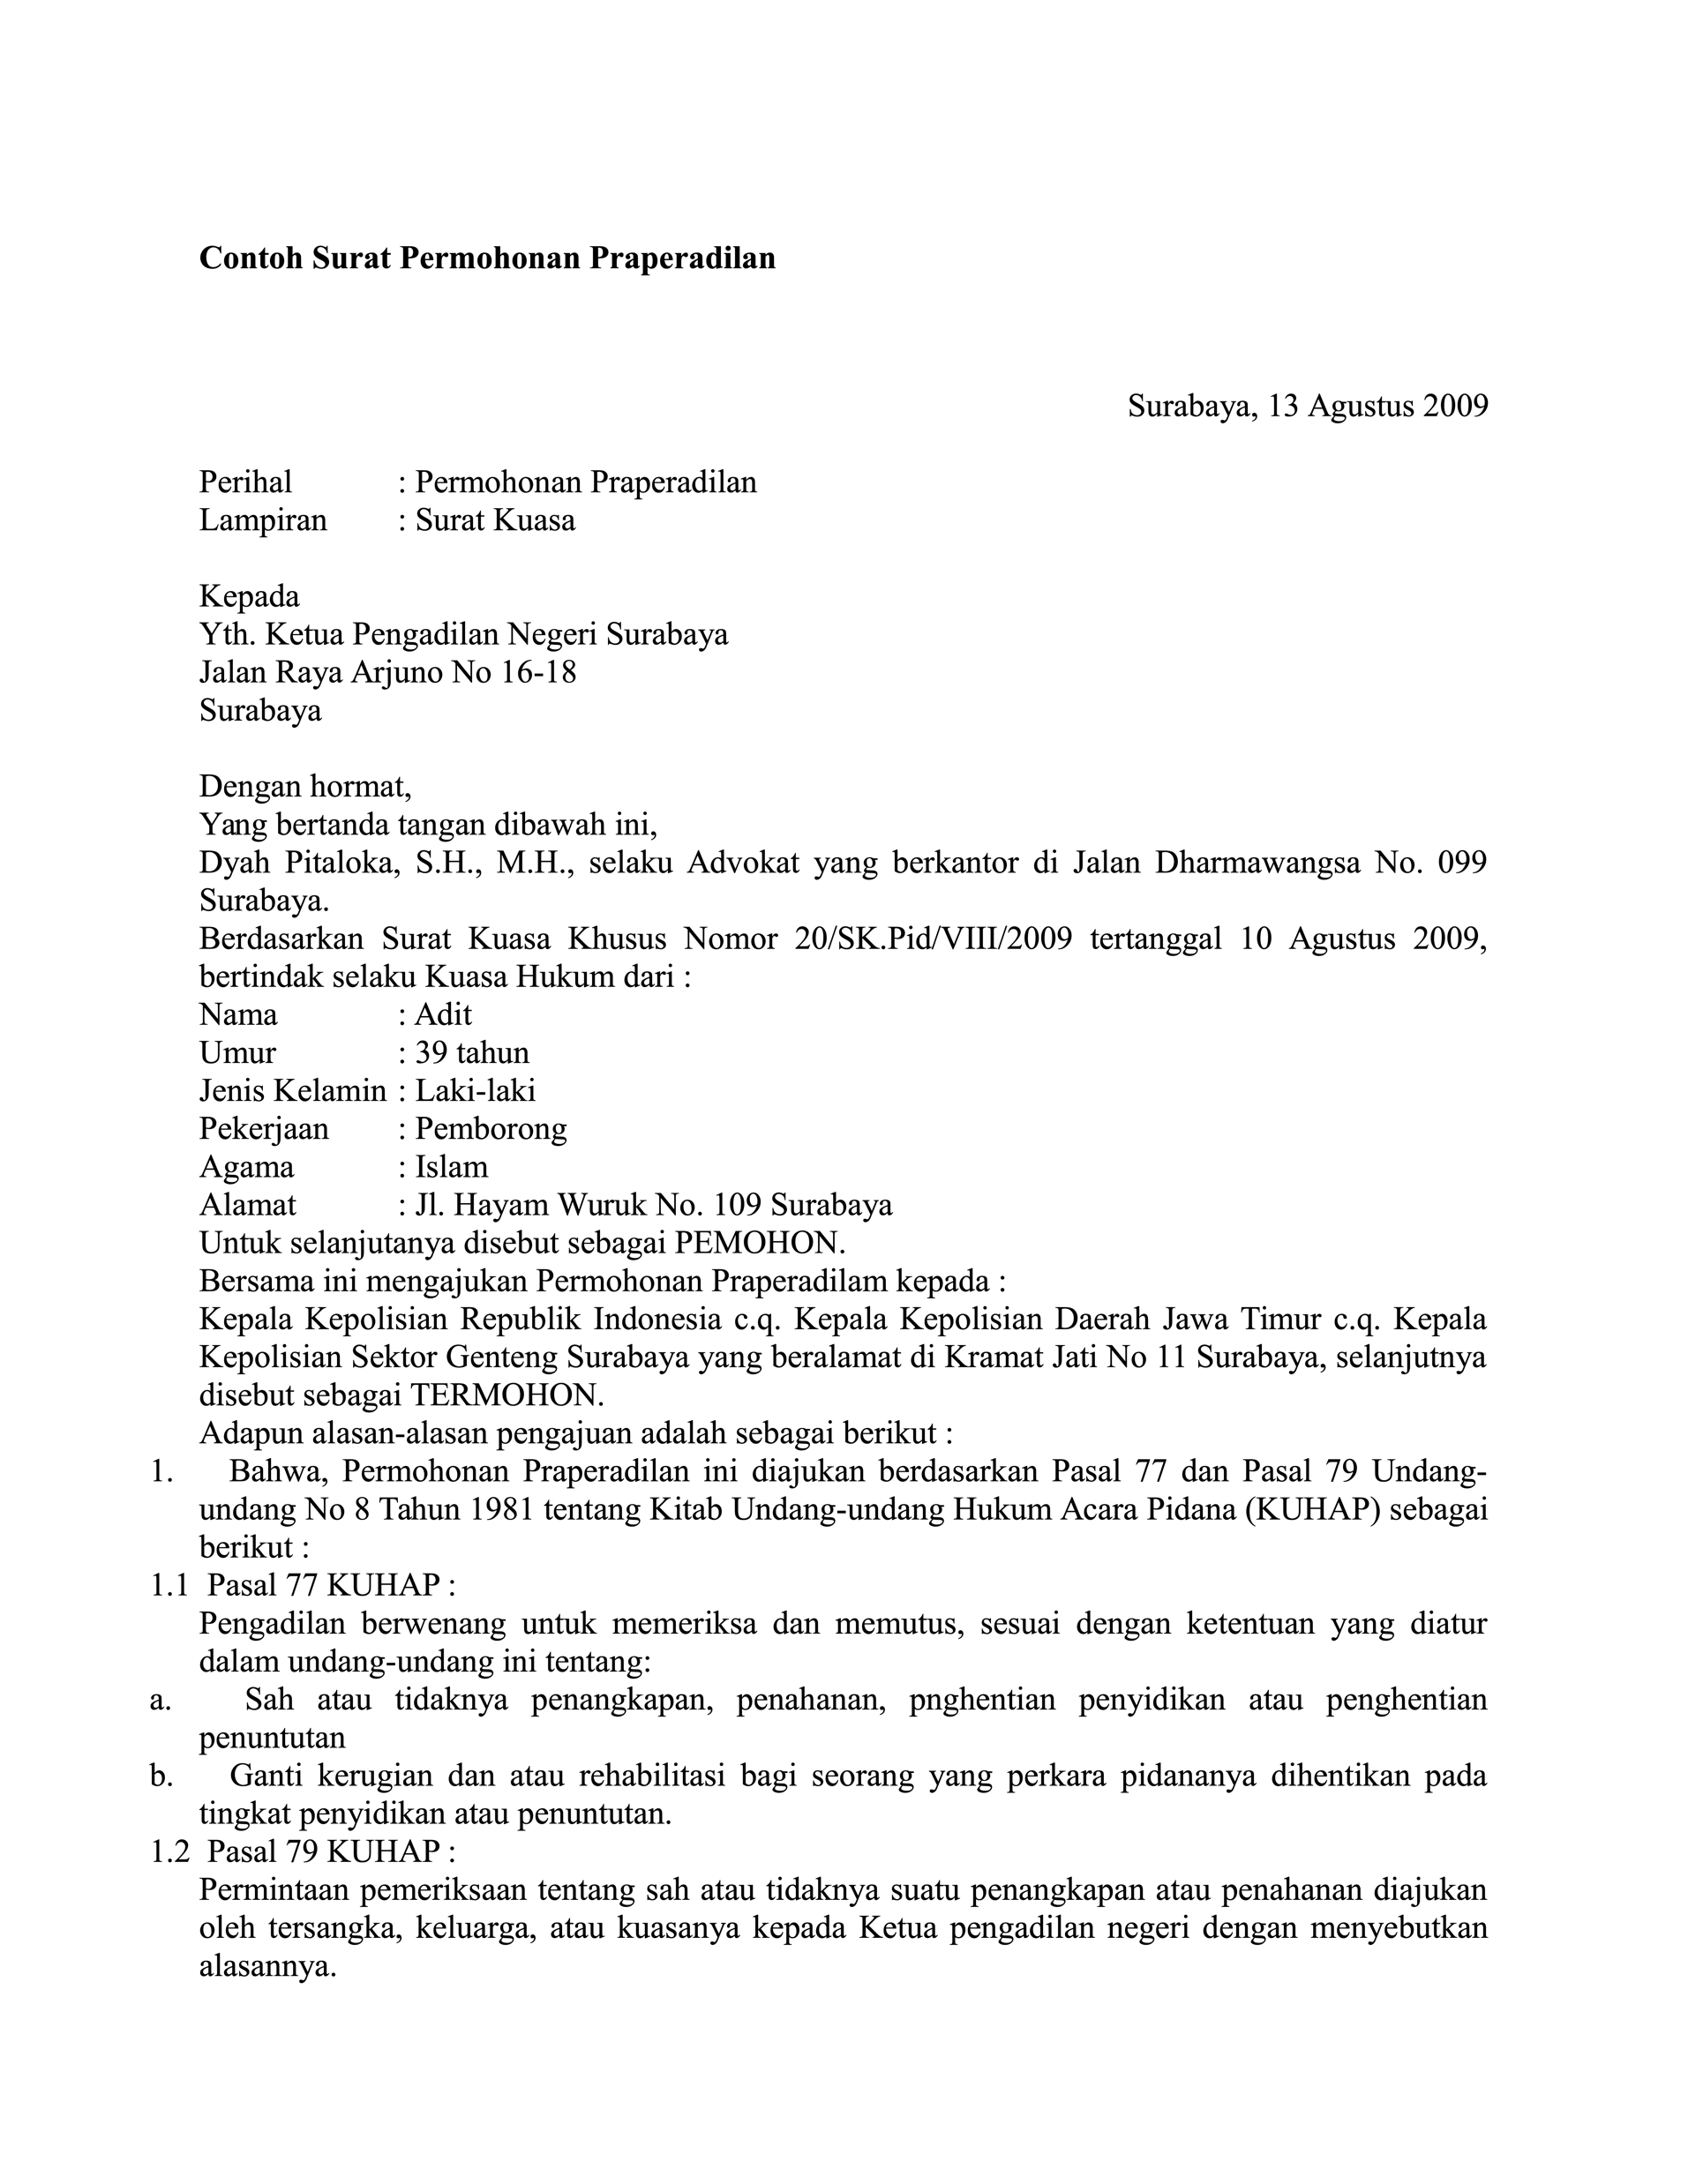
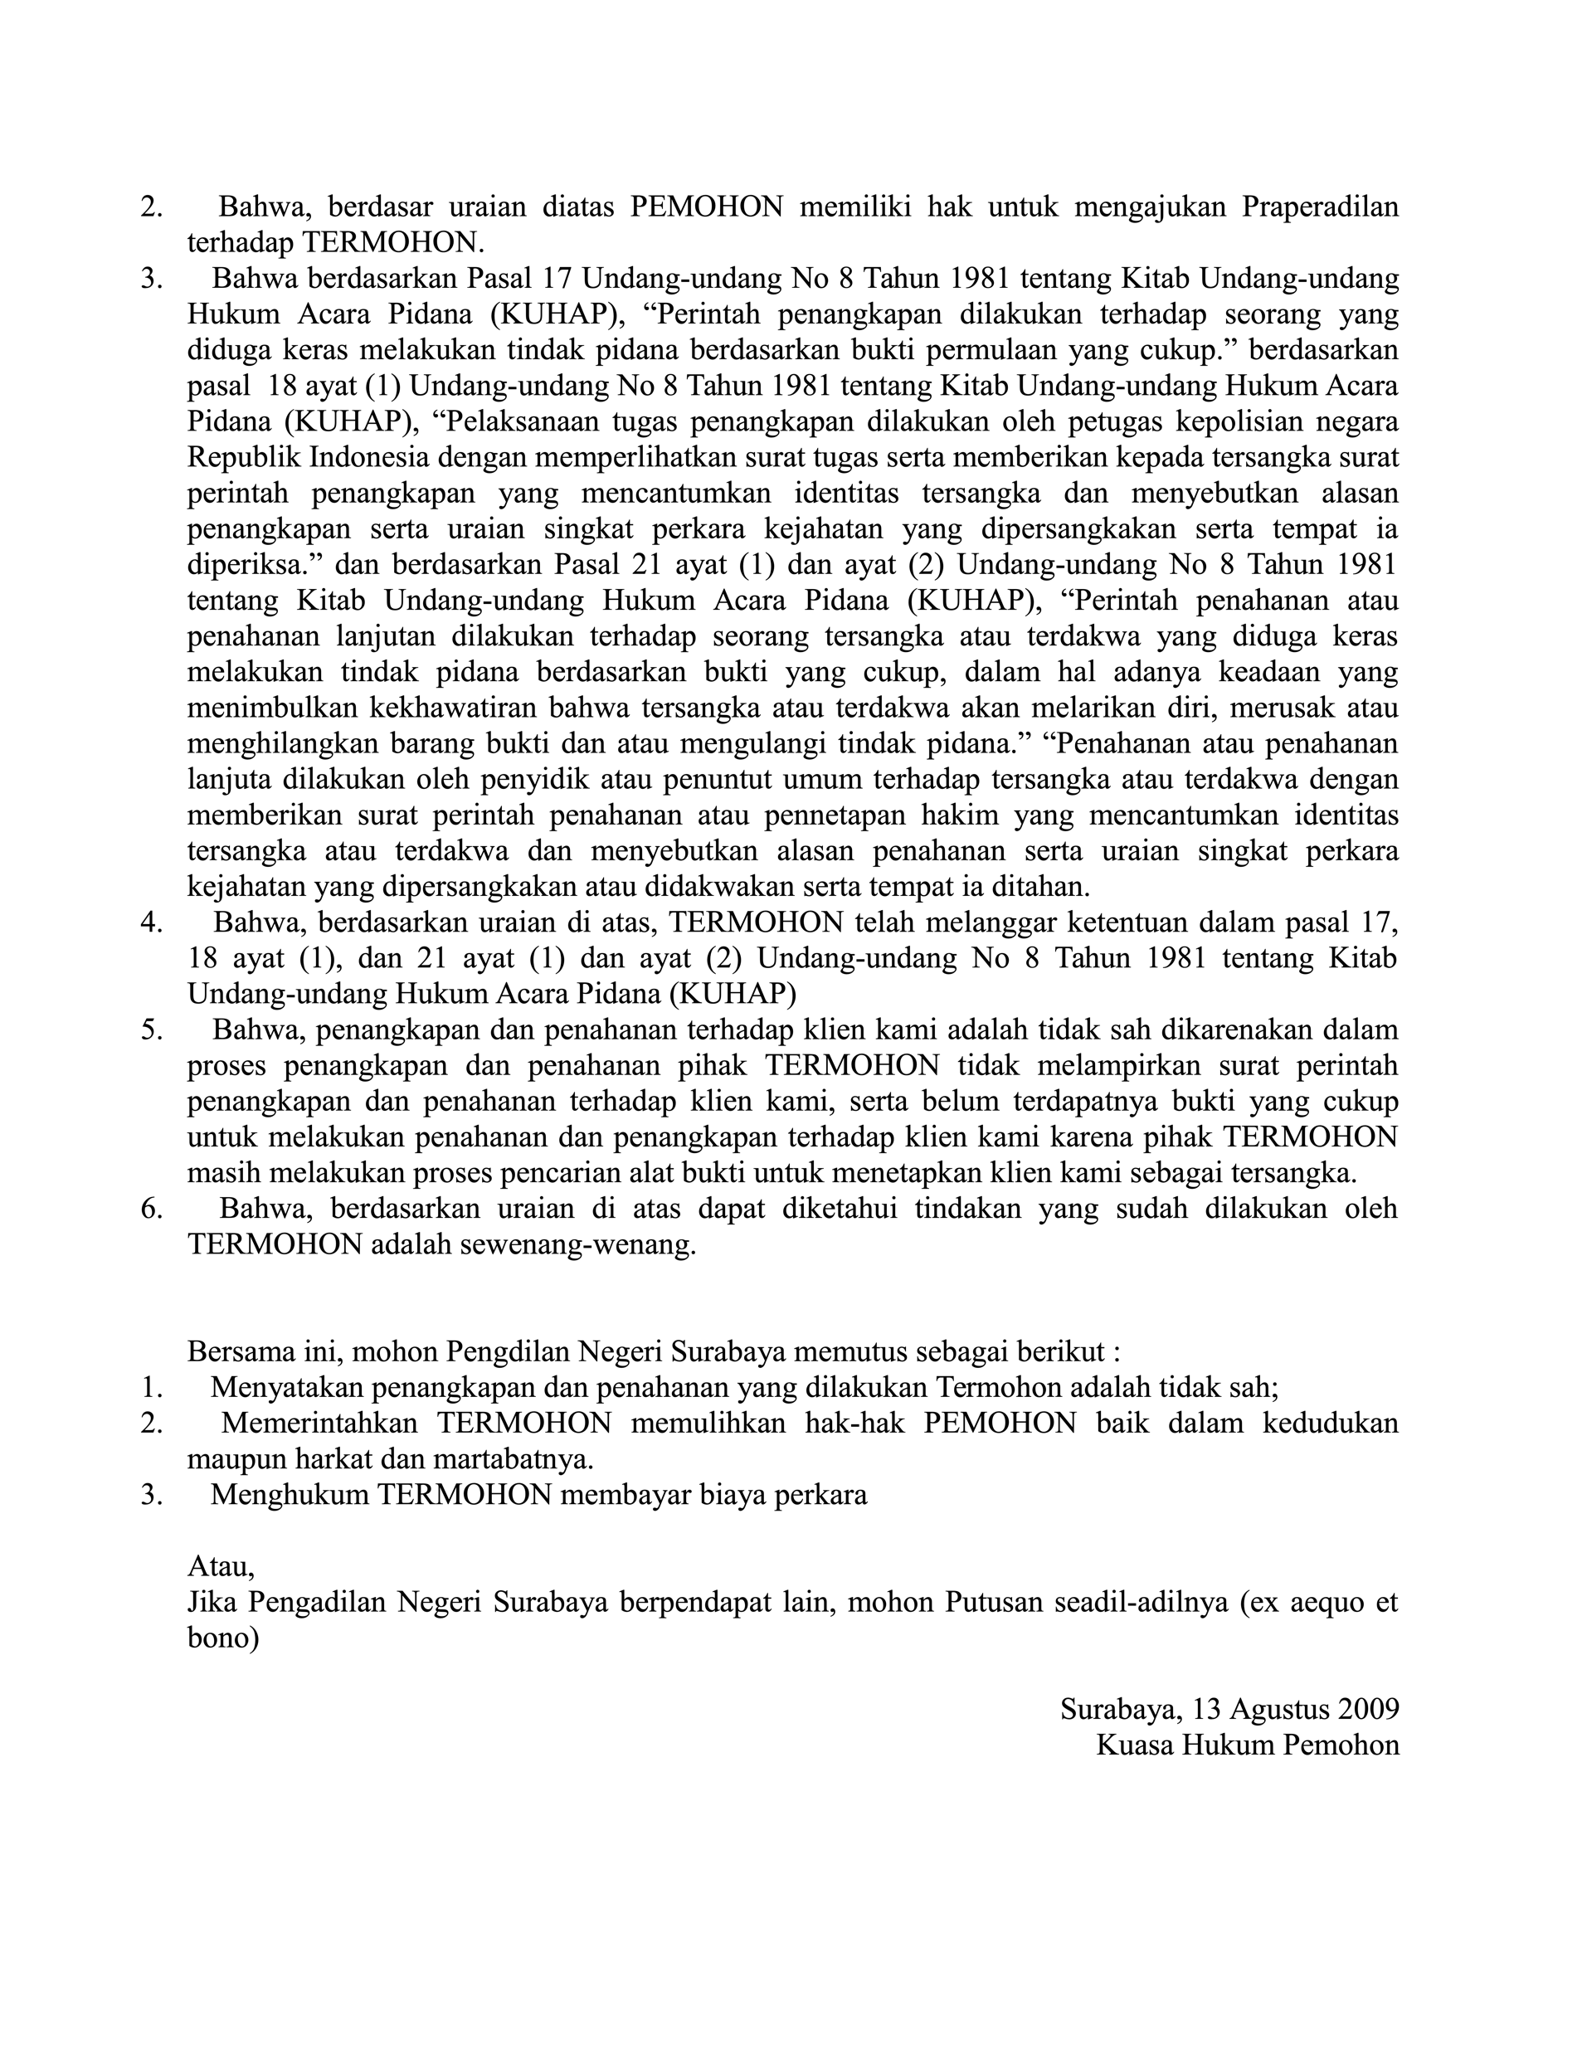

Slide 26
Studi Kasus
Buatlah Surat Permohonan Pra Peradilan Berdasarkan Kasus Posisi Berikut!
Pada tanggal 10 Oktober 2025, Rizky ditangkap oleh penyidik karena diduga melakukan tindak pidana pencurian laptop di sebuah toko elektronik. Penangkapan dilakukan tanpa surat perintah, sementara Rizky tidak dalam keadaan tertangkap tangan. Pada saat penangkapan, penyidik tidak memberi tahu alasan penangkapan kepada keluarga. Rizky ditahan selama 25 hari di rutan tanpa surat perpanjangan penahanan dari kejaksaan. Rizky merasa hak asasinya dilanggar dan melalui kuasa hukumnya mengajukan permohonan pra peradilan ke Pengadilan Negeri.

